Slide 1

영상 원격제어 프로그램
박세웅 장유미

Slide 2
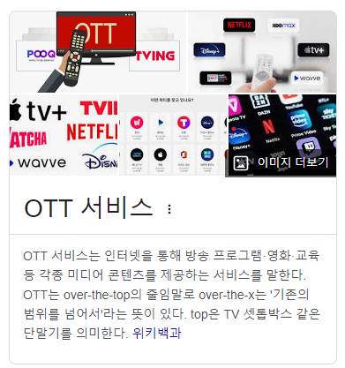
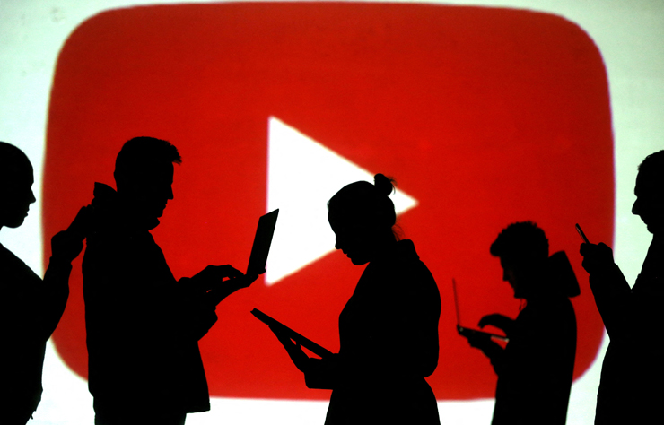
OTT서비스 시청자 증가

Slide 3

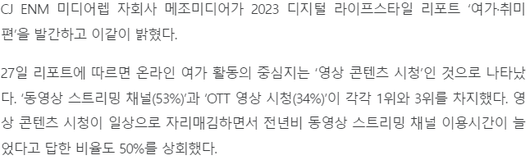
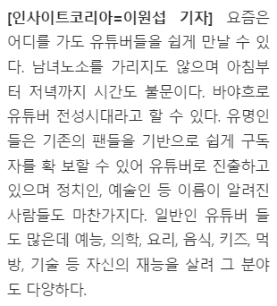
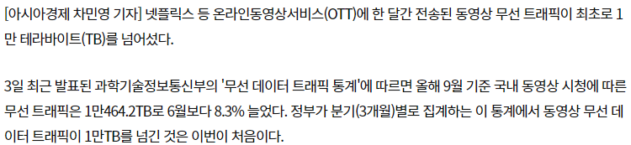
관련 뉴스
대한민국 ‘유튜브’에 빠지다
OTT 시청자 증가에 영상용 무선트래픽 1만TB초과
여가시간 온라인 활동＇영상 스트리밍＇대세…

Slide 4
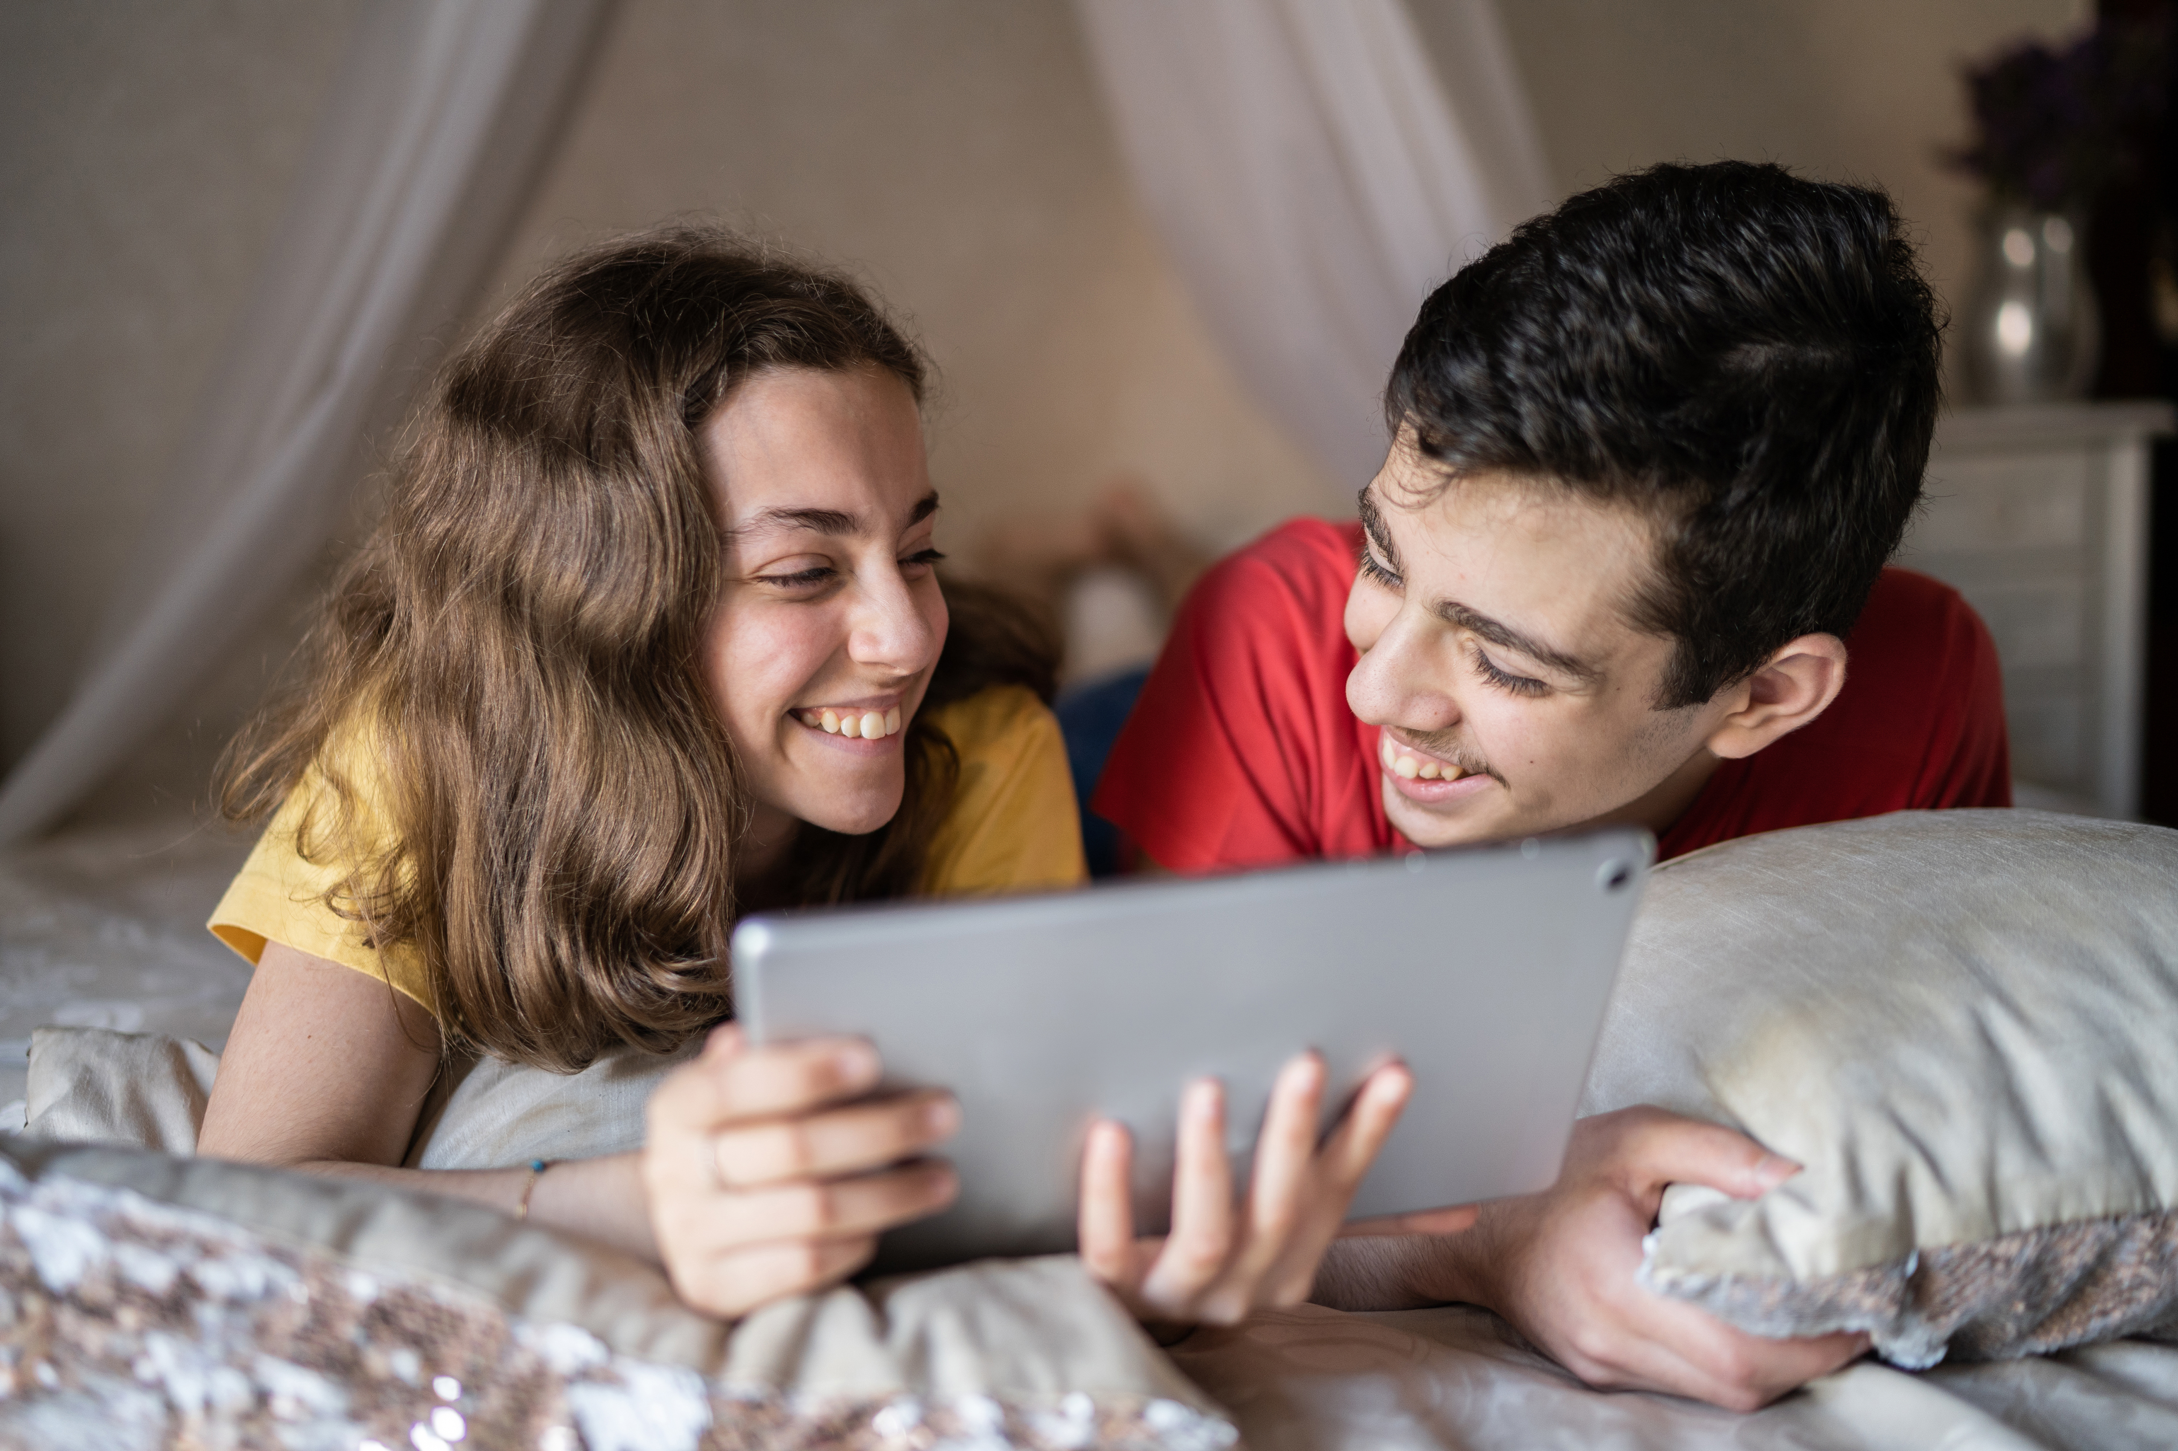
간편한 방식으로 영상을 정지/재생하면 어떨까?
?!!

Slide 5



측면 얼굴은 정면에 비해 동공 사이의 거리가 짧아진다는 점을 확인. 동공 사이의 거리를 측정하고 거리 값의 변동에 따라 영상 재생을 제어
영상 멈춤,재생
동공사이 거리 측정
측정거리 비교

Slide 6
활용기술
mediapipe의 FaceDetection 함수를 활용하여 얼굴을 탐지
왼쪽, 오른쪽 동공의 key_point를 측정하여 좌표를 얻고 distance 변수로 할당
distance 값의 임계점을 지정
고개를 돌려 distance 값이 임계점보다 작아지면 time모듈의 sleep 함수를 사용하여 1초 동안 대기
원래대로 돌리면 영상을 다시 재생

Slide 7
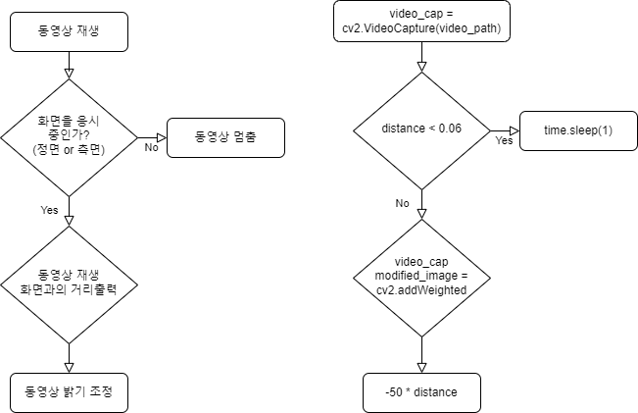
프로그램 순서도

Slide 8

감사합니다.

